Slide 1
EKOSYSTÉM POLE

Slide 2
ROSTLINY

Slide 3
LUSKOVINY

Slide 4
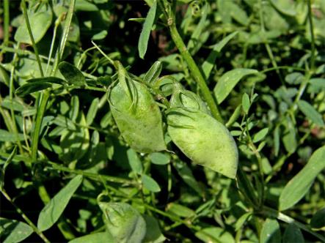
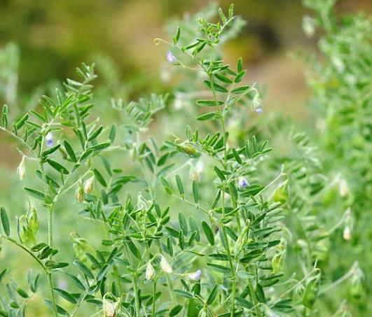
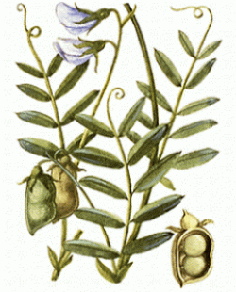
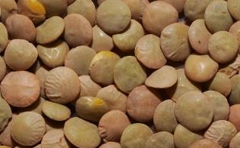
1

Slide 5
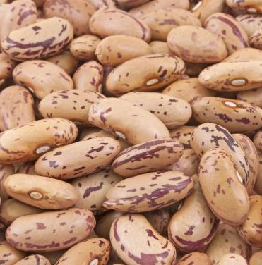
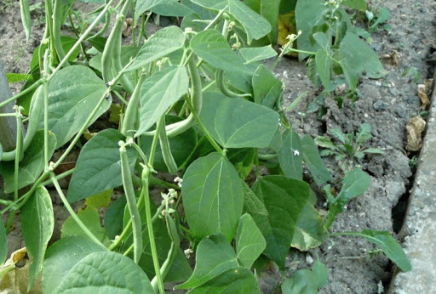
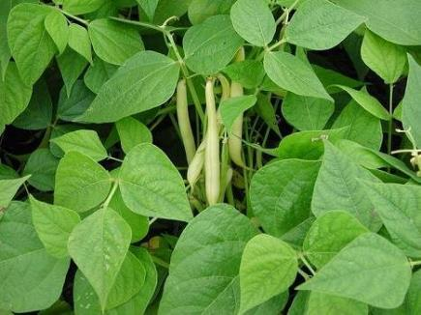
2

Slide 6
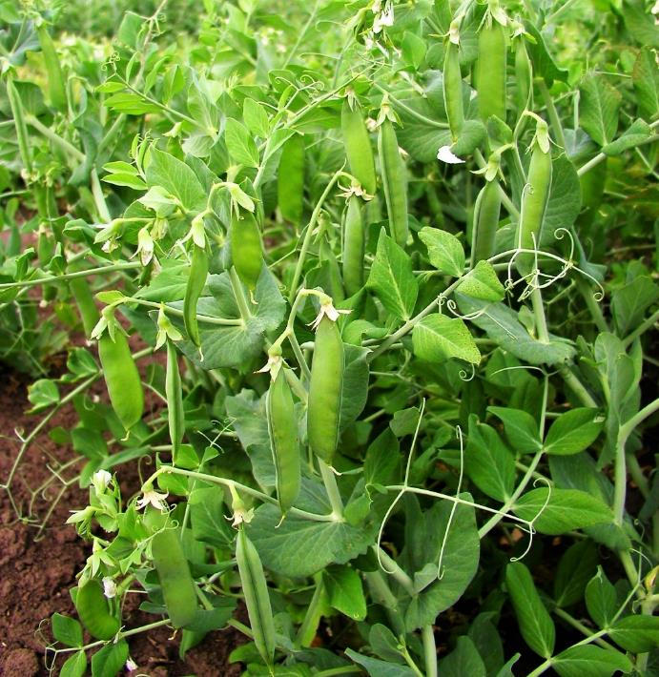
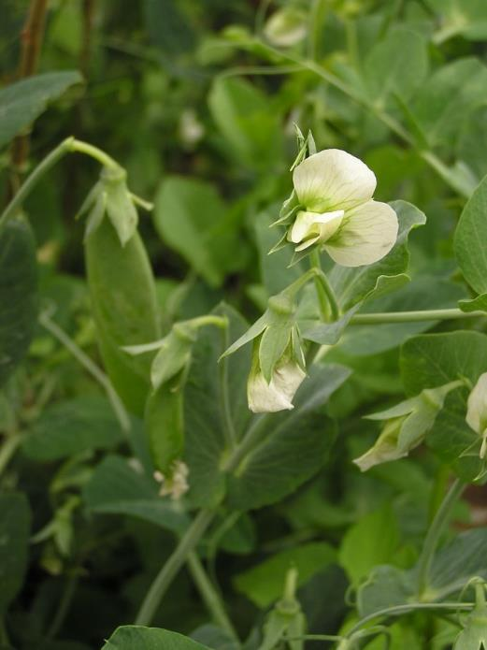
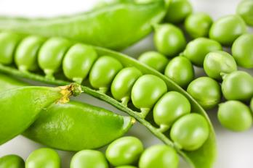
3

Slide 7
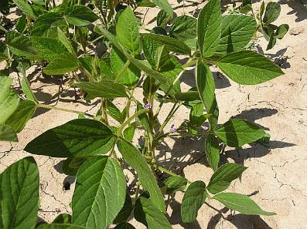
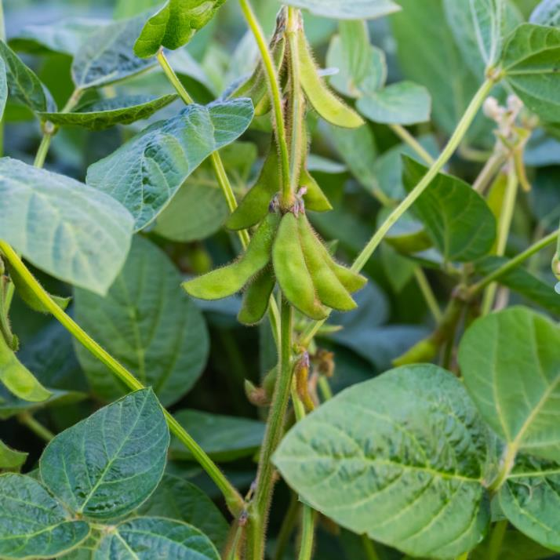
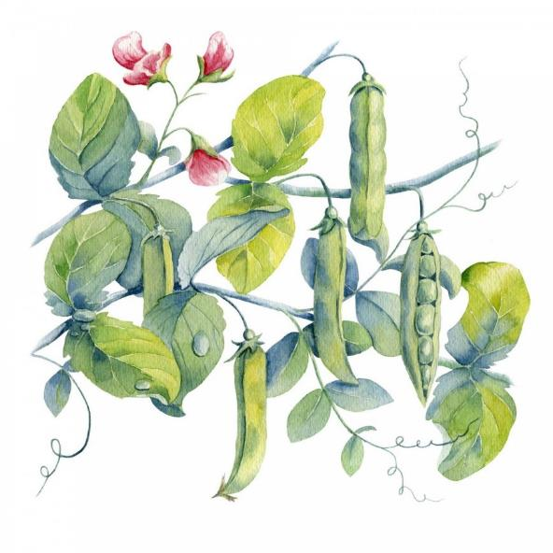
4

Slide 8
OBILNINY

Slide 9
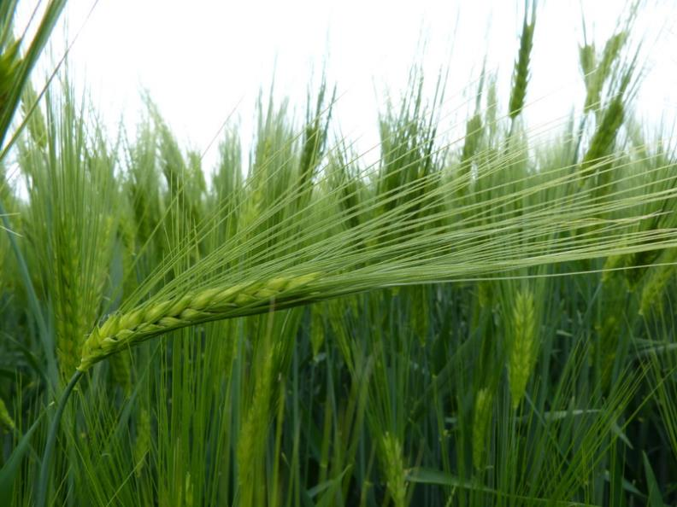
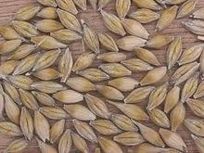
5

Slide 10
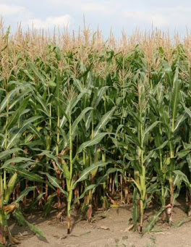
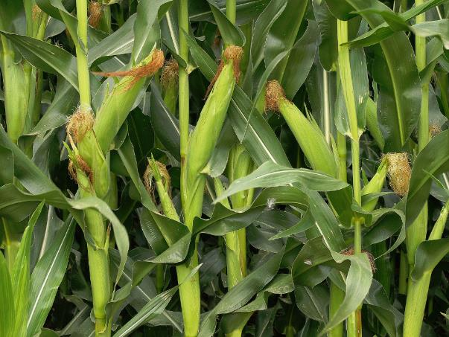
6

Slide 11
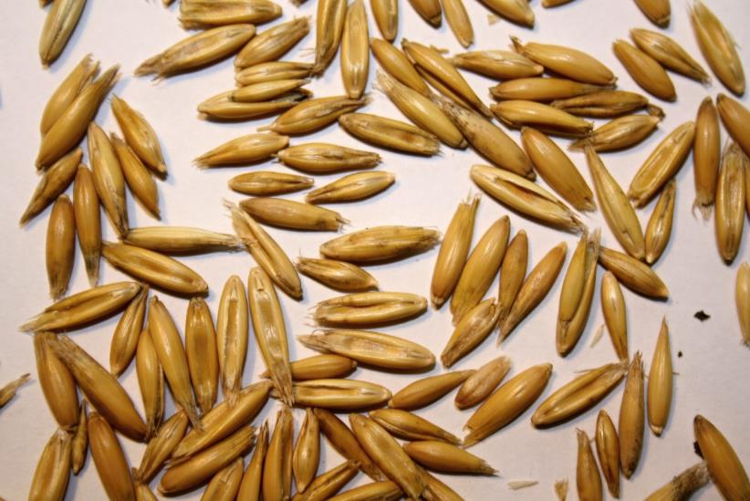
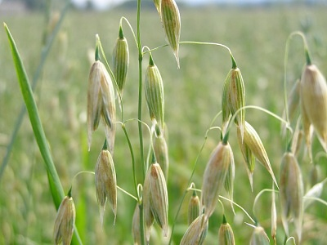
7

Slide 12
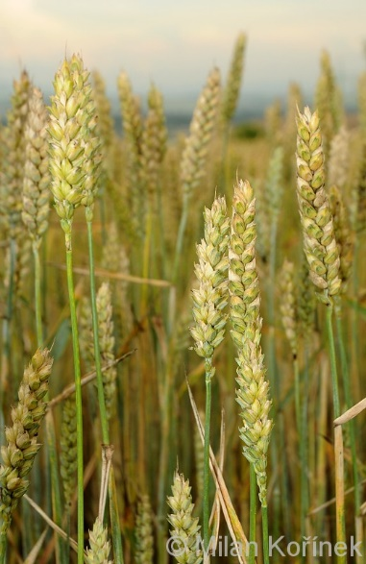
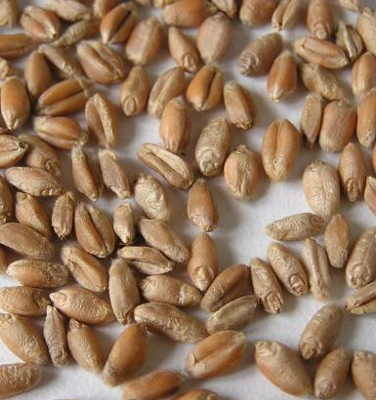
8

Slide 13
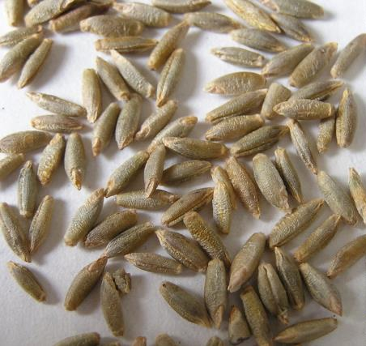
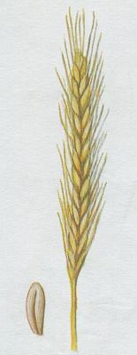
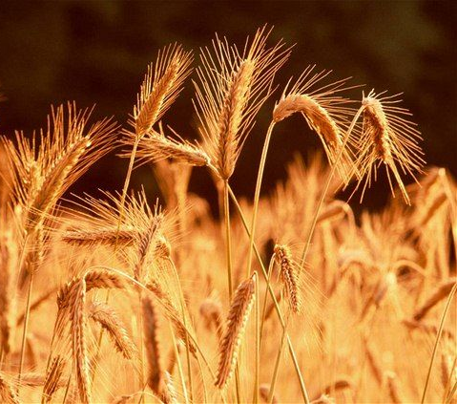
9

Slide 14
OKOPANINY

Slide 15
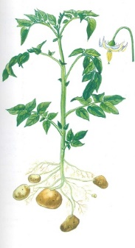
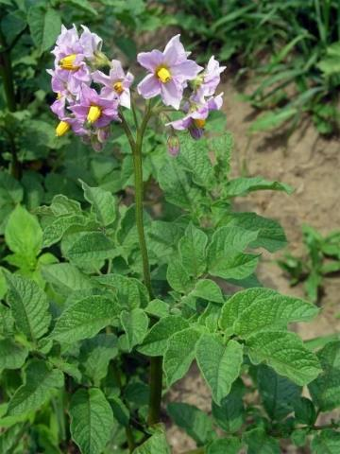
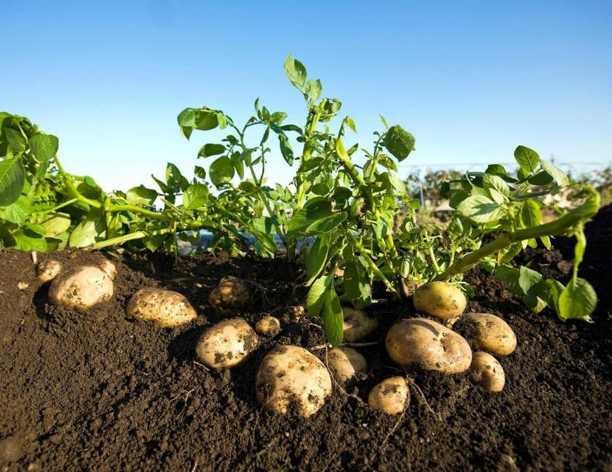
10

Slide 16
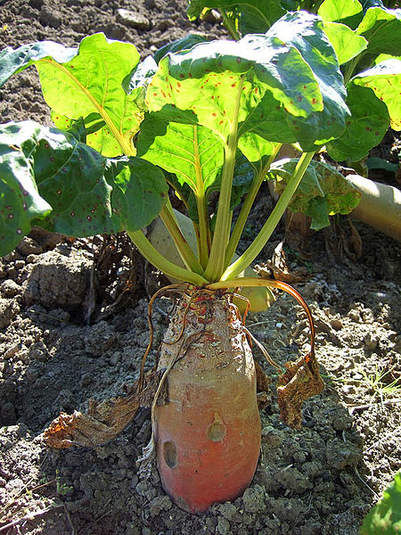
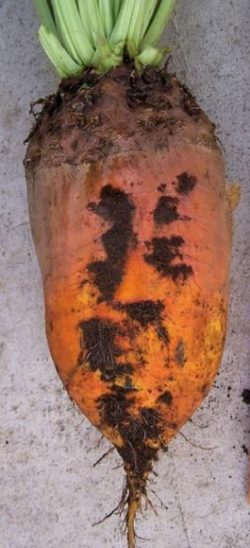
11

Slide 17
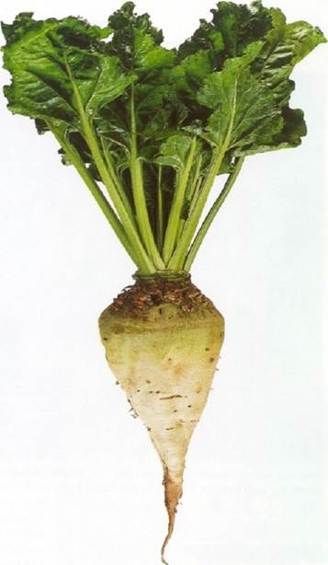
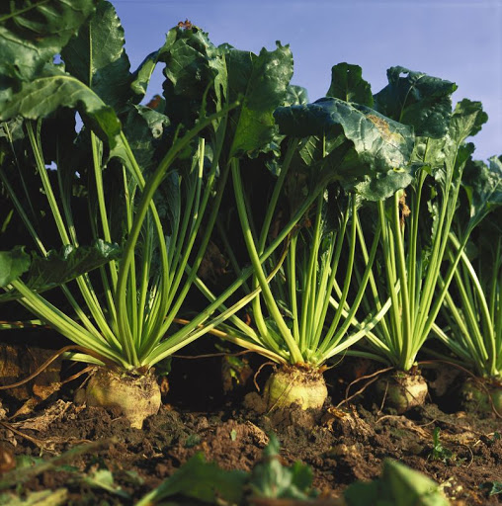
12

Slide 18
OLEJNINY

Slide 19
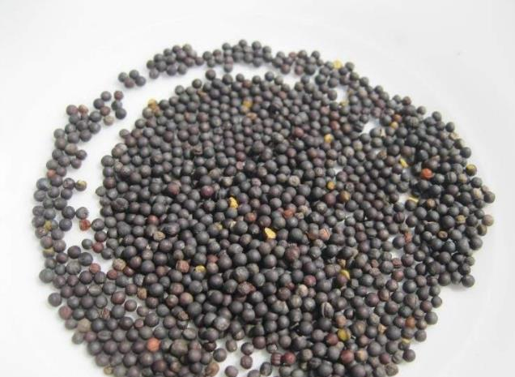
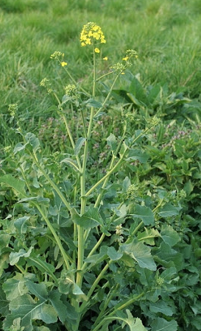
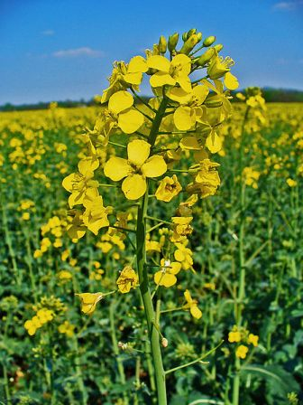
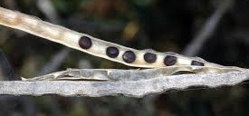
13

Slide 20
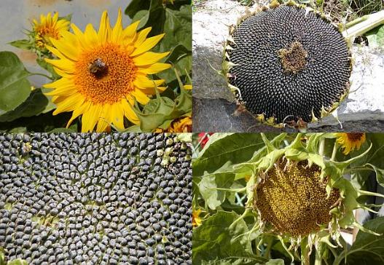
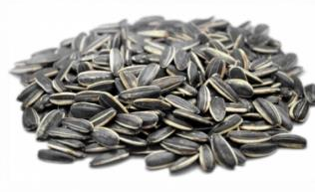
14

Slide 21
PÍCNINY

Slide 22
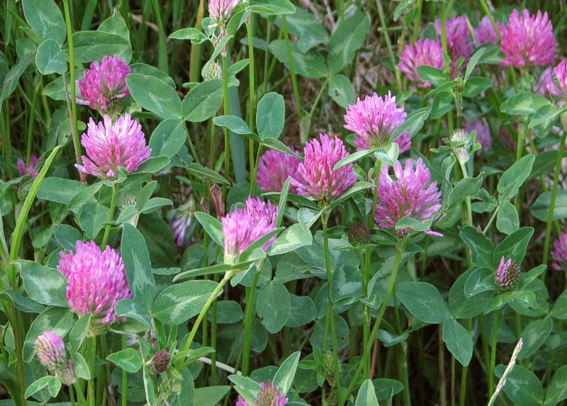
15

Slide 23
TEXTILNÍ PLODINY

Slide 24
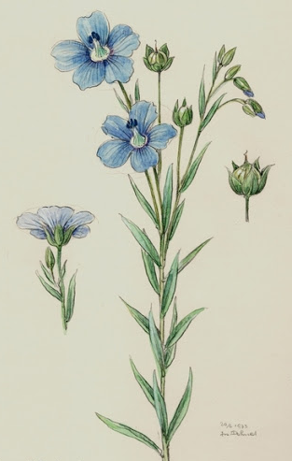
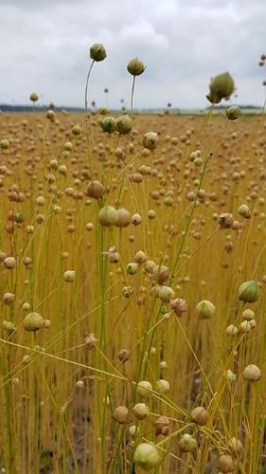
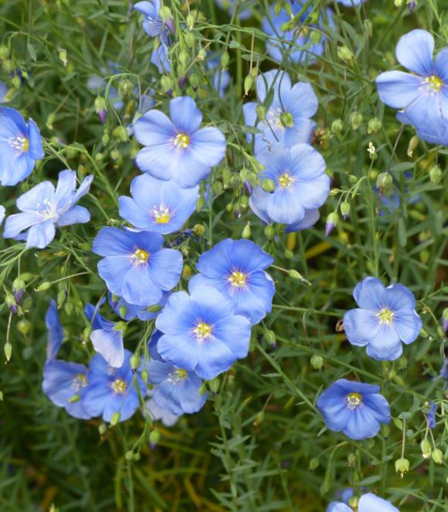
16

Slide 25
OSTATNÍ PLODINY

Slide 26
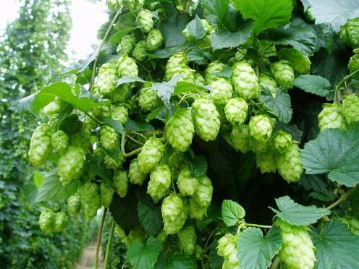
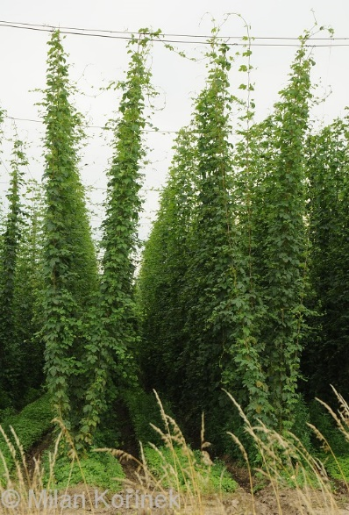
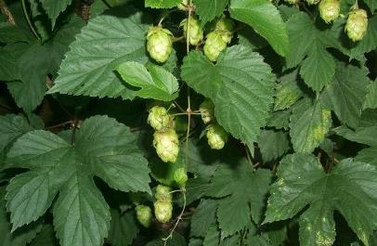
17

Slide 27
PLEVELE NA POLI

Slide 28
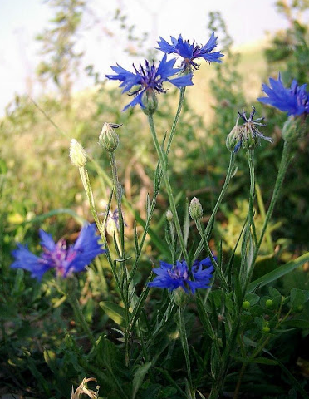
18

Slide 29
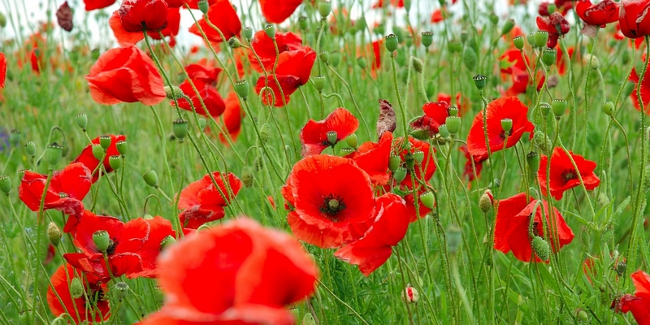
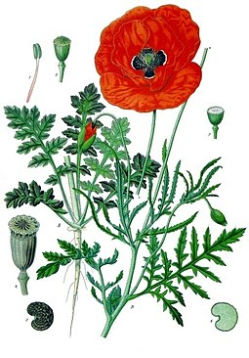
19

Slide 30
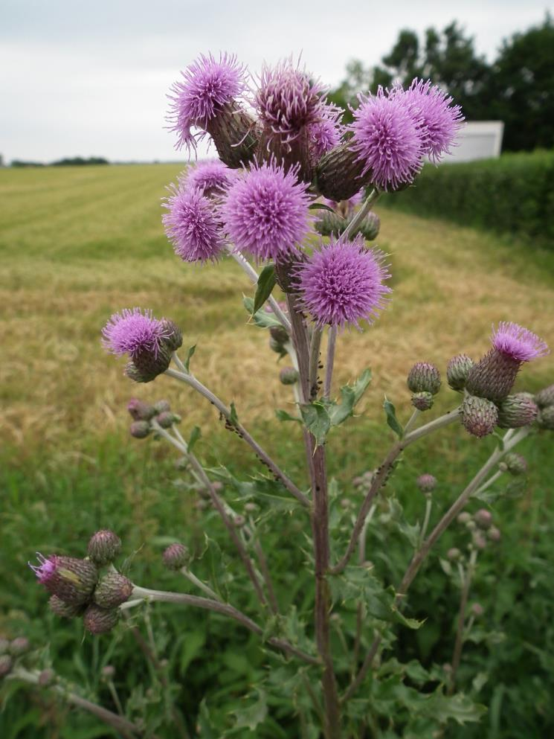
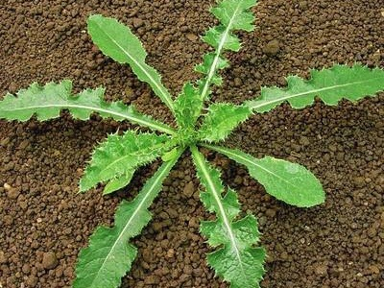
20

Slide 31
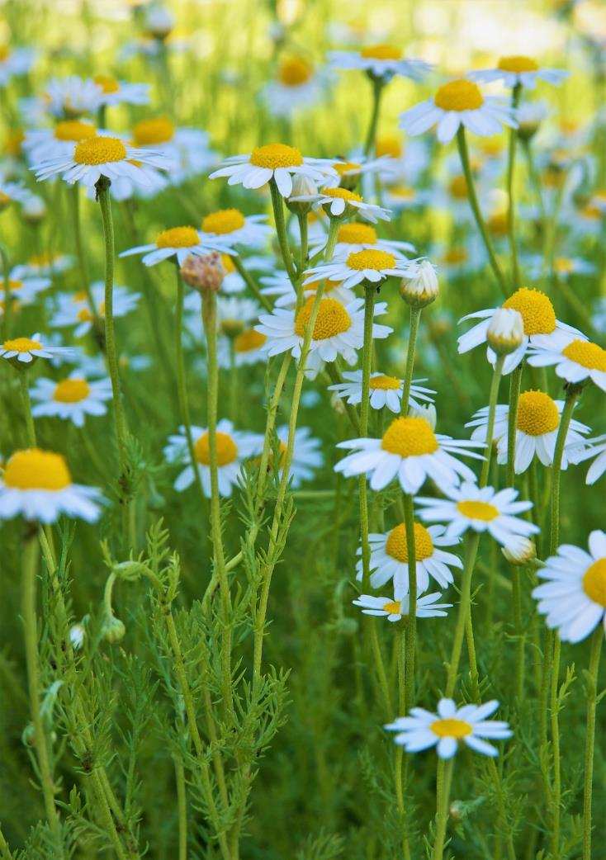
21

Slide 32
ŽIVOČICHOVÉ

Slide 33
HMYZ

Slide 34
22

Slide 35
23

Slide 36
24

Slide 37
25

Slide 38
OBOJŽIVELNÍCI

Slide 39
26

Slide 40
PLAZI

Slide 41
27
samice
samec

Slide 42
PTÁCI

Slide 43
28
samec
samice

Slide 44
29

Slide 45
30

Slide 46
31

Slide 47
32

Slide 48
33

Slide 49
34

Slide 50
35

Slide 51
SAVCI

Slide 52
36

Slide 53
37

Slide 54
38

Slide 55
39

Slide 56
40

Slide 57
ROSTLINY:
1 čočka kuchyňská
2 fazol obecný
3 hrách setý
4 sója luštinatá
5 ječmen obecný
6 kukuřice setá
7 oves setý
8 pšenice setá
9 žito seté
10 lilek brambor
11 řepa krmná
12 řepa obecná cukrovka
13 brukev řepka olejka
14 slunečnice roční
15 jetel luční
16 len setý
17 chmel otáčivý
18 chrpa modrá
19 mák vlčí
20 pcháč rolní
21 rmen sličný

Slide 58
ŽIVOČICHOVÉ
22 bělásek řepkový
23 včela medonosná
24 čmelák zemní
25 mandelinka bramborová
26 ropucha obecná
27 ještěrka obecná
28 bažant obecný
29 koroptev polní
30 křepelka polní
31 čáp bílý
32 skřivan polní
33 strnad obecný
34 káně lesní
35 poštolka obecná
36 křeček polní
37 hraboš polní
38 sysel obecný
39 lasice kolčava
40 zajíc polní

